Slide 1
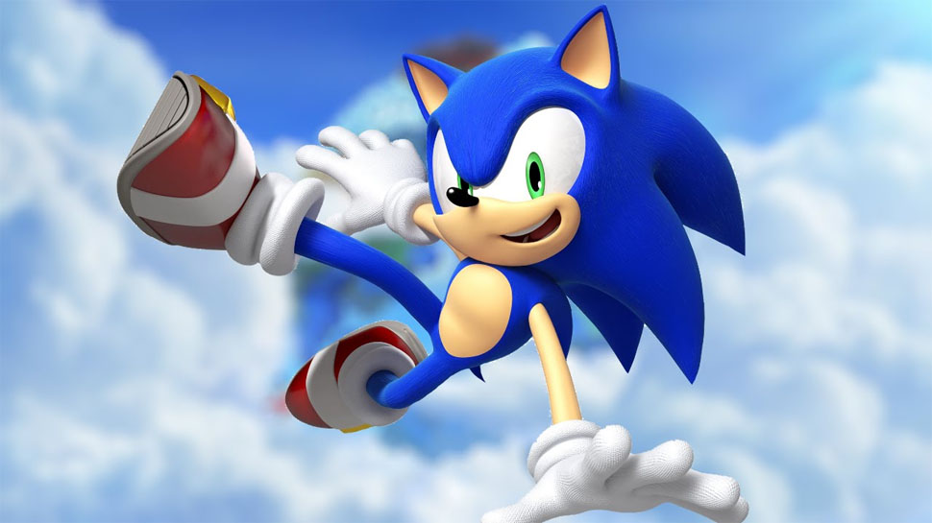
Computer Graphics
Open GL
Sonic the Hedgehog
2013180017 석진호
2013180030 이정욱

Slide 2
Sonic the Hedgehog
Index
1.팀원 소개
2.개발 동기
3.개발 기획
4.개발 과정
5.개발 후기
6.게임 시연

Slide 3
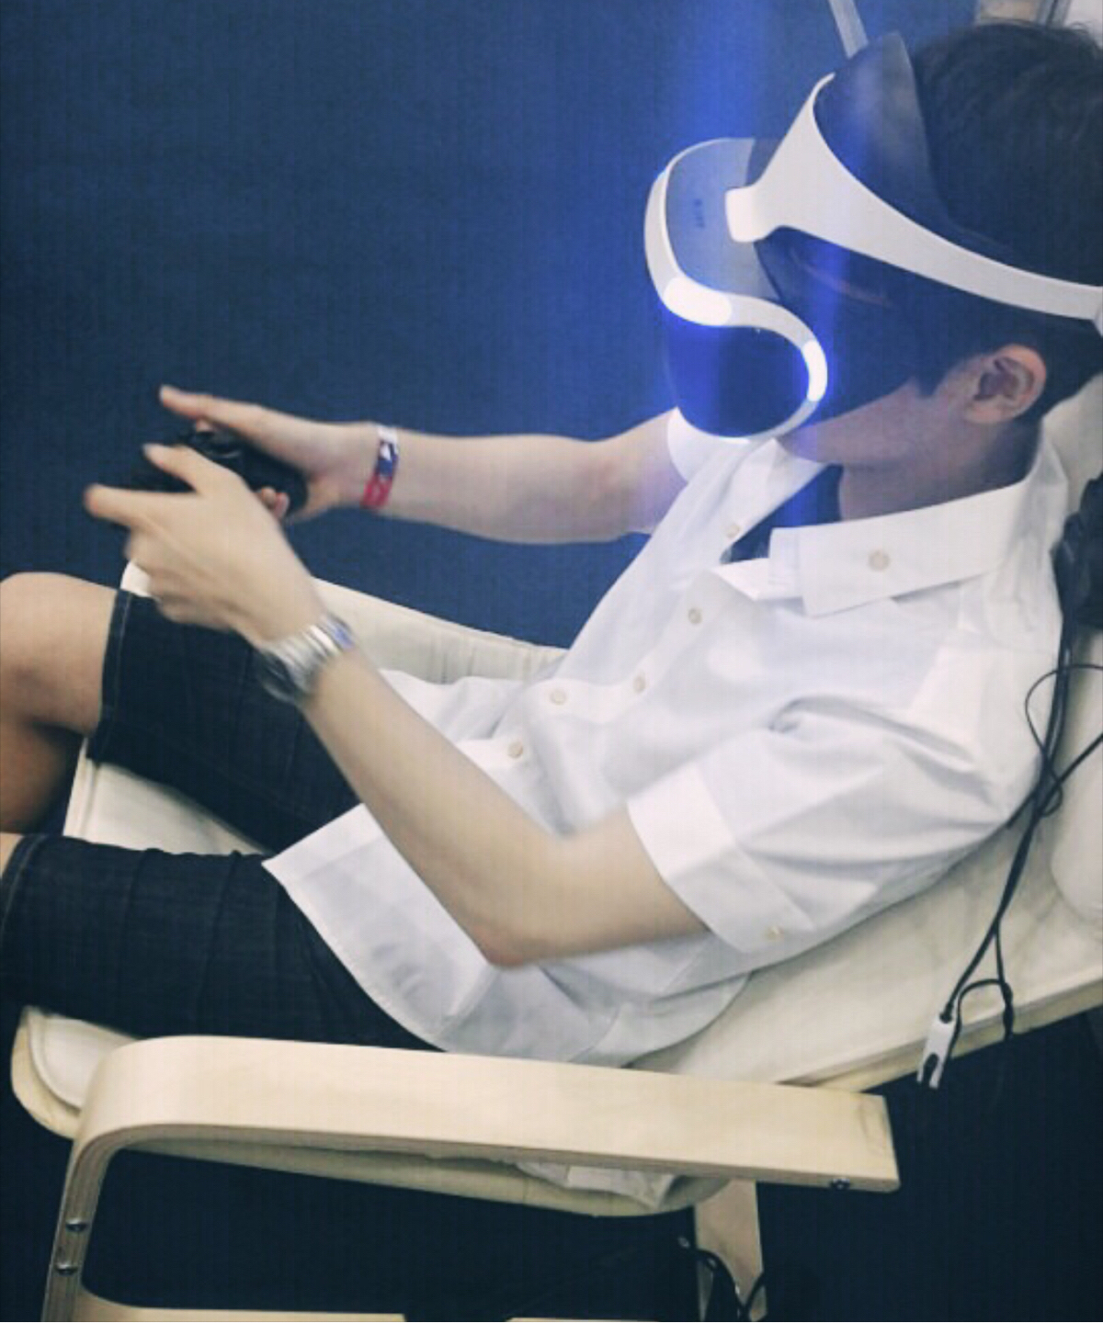
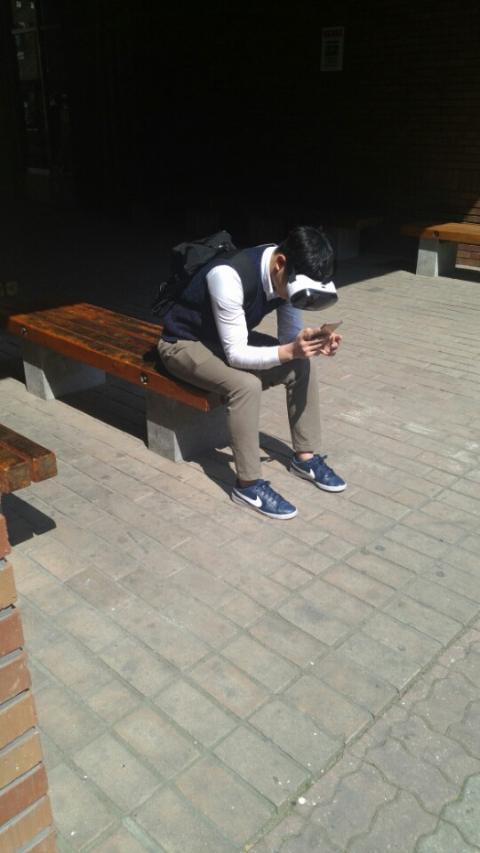
1.팀원 소개
<- 석진호
이정욱 ->
구현부분
ㅇ 카메라
ㅇ 배경
ㅇ 텍스쳐
ㅇ 사운드
구현부분
ㅇ 객체
클래스
ㅇ 충돌
처리
ㅇ 코드
병합
여자친구
X
O

Slide 4
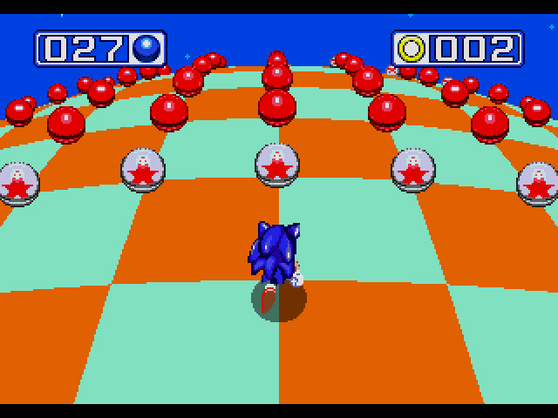
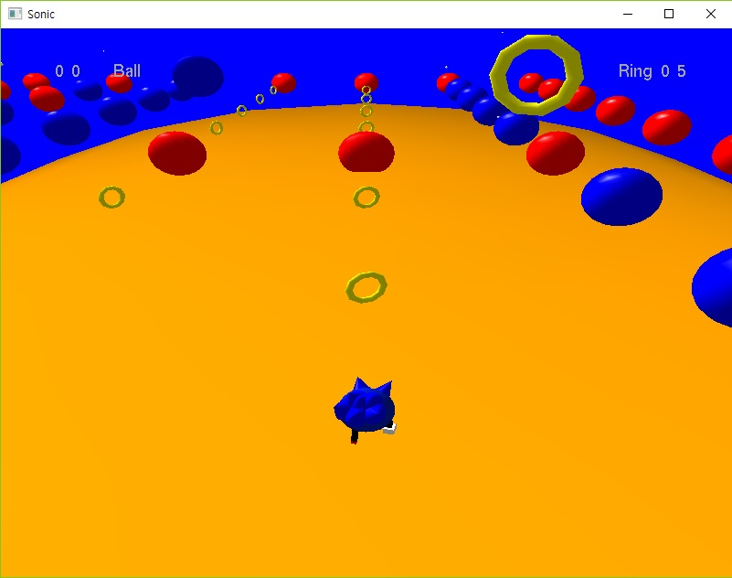
2.개발 동기
선배들의 좋은 작품들을 보고
무리하지 않고
우리가
만들 수 있는
프로그램을 기획해 보자 해서
만들게 되었다.

Slide 5
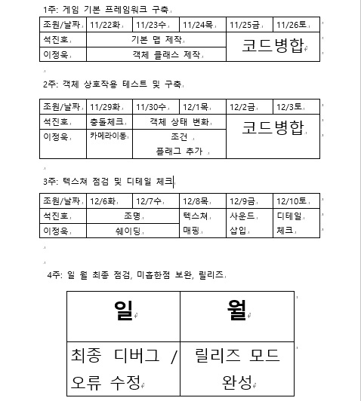
3.개발 기획
원작 게임이 이미 존재하고
워낙 유명한 게임이다 보니
기획에 보다는 계획에 가까웠고
프로그래밍에 집중 할 수 있었다.

Slide 6
4.개발 과정
1주차: 서로에 코드 스타일이 다른 것을 알지만 최대한 짜보았다.
2주차: 일반코드 병합의 어려움을 겪고 클래스 위주로 변환 했다.
3,4주차: 끝날 기미가 보이지 않는다.

Slide 7
5.개발 후기
석진호: 쉽고 간단하게 구현할 수 있을 것만 같았던 부분들 마저도 몇시간 동안 붙잡고 있어야 할만큼 생각과 계획이 다른 부분이 너무 많았다.
어느 부분에선 계획을 약간 수정하기도 하였지만 망할 나의 완벽주의 성격때문에 다 들어주며 고생했을 정욱이형에게 감사를 표한다. 처음으로 게임을 팀작업으로 만들어봤는데 어려운 부분도 많았지만 신기하고 재밌던 경험이 되었다. 여자친구는 왜넣었는지 모르겠다.
이정욱: 혼자 개발하기도 힘든 내게, 너무 가혹한 과제 였던 것 같다. 그 동안 코딩을 몰아서 혹은, 비계획적으로 한 측면이 있었다.
같이 개발하는 친구가 있고, 중요한 과제이다 보니
더 이상 미룰 곳이 없어졌다.
변수 이름도 구조도, 너무나도 달랐고 다르게 생각
하는 법을 많이 배운 것 같고 너무 너무 힘들다.

Slide 8
6.게임 시연

